Slide 1
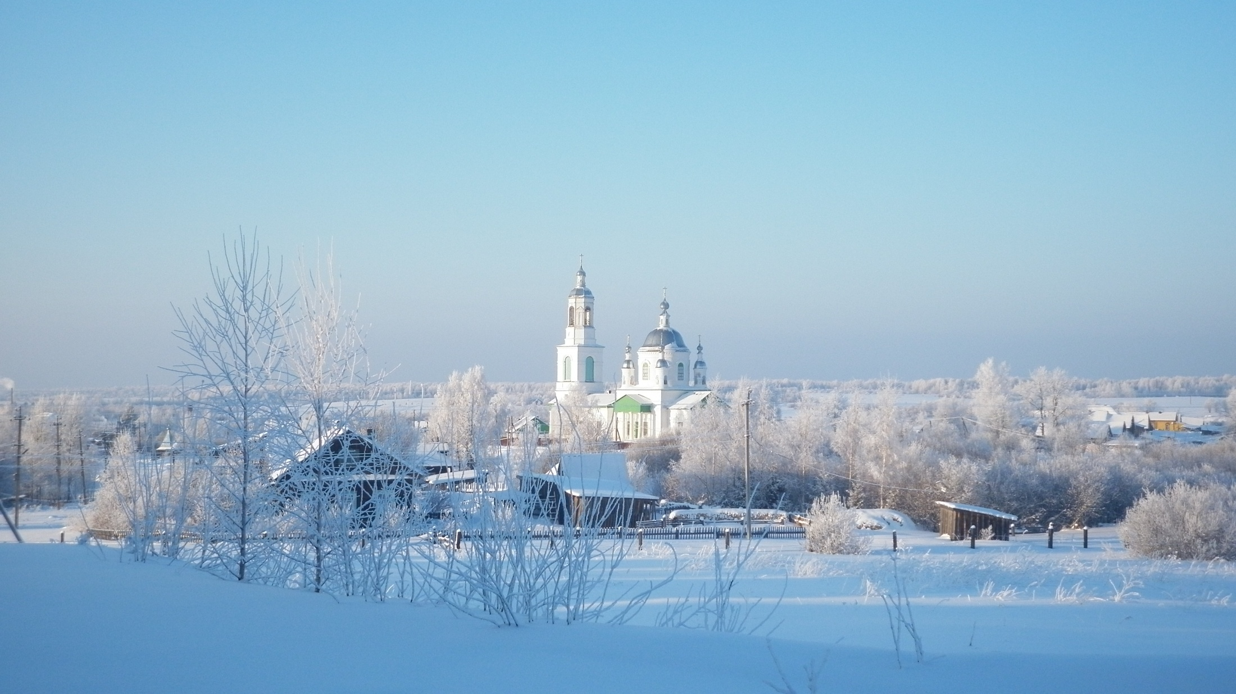
Программа
духовно – нравственного воспитания учащихся
«Вера. Надежда. София. Любовь»

Slide 2
Традиционные формы работы:
- Молебен на начало учебного года
- День здоровья
- Рождественская елка
- Пасхальные встречи со священником
- День самоуправления
- Конкурс рисунков «Пасху Красную встречаем»
- Участие в проектах, конкурсах
- Семейные праздники
- Конкурс «Класс года»

Slide 3
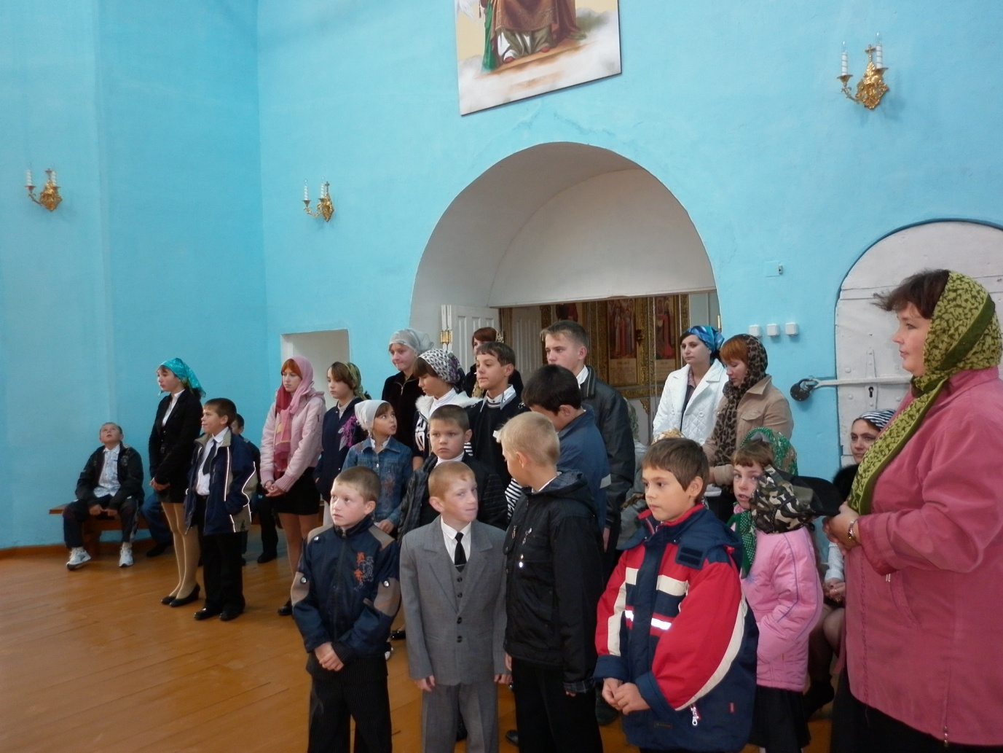
Молебен в храме Пресвятой Богородицы для учащихся и учителей школы

Slide 4
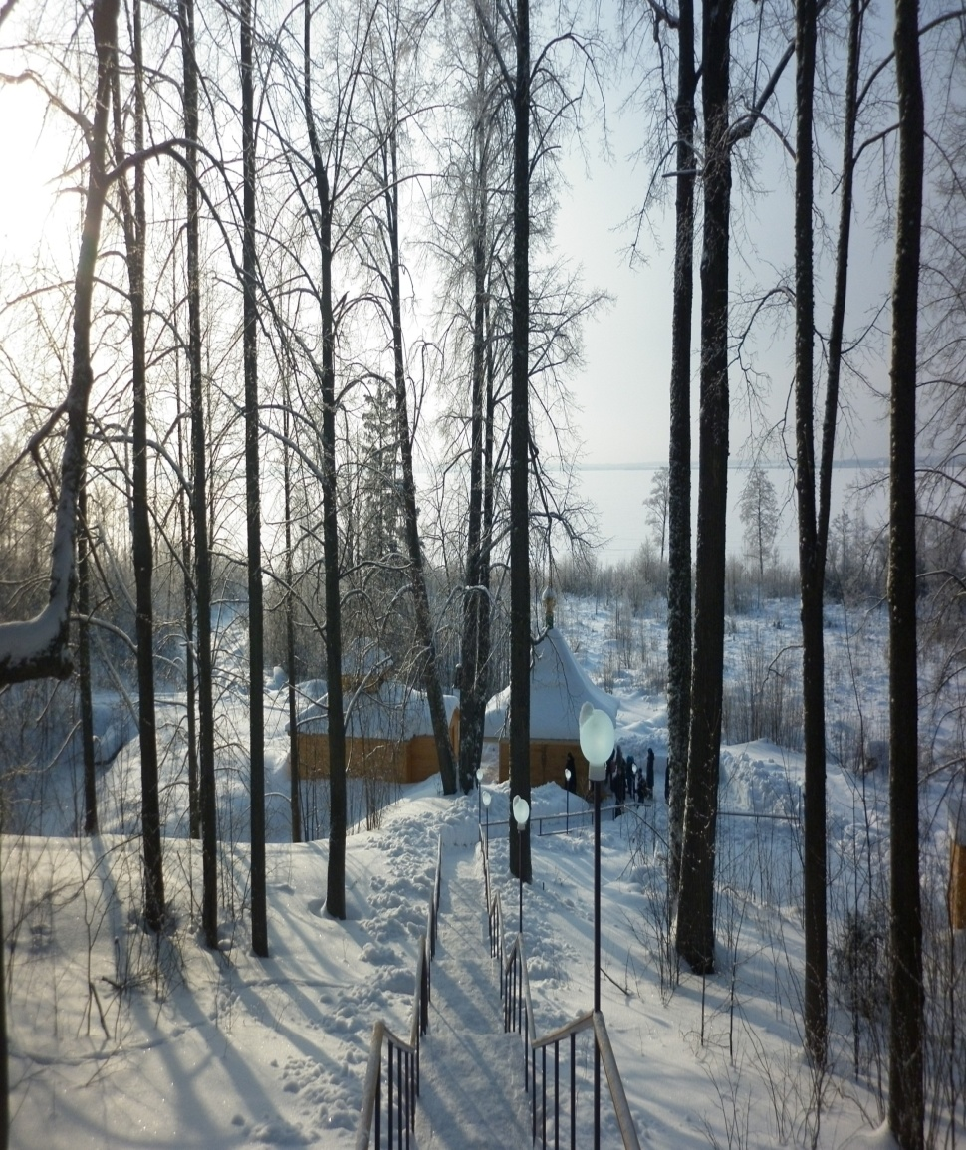
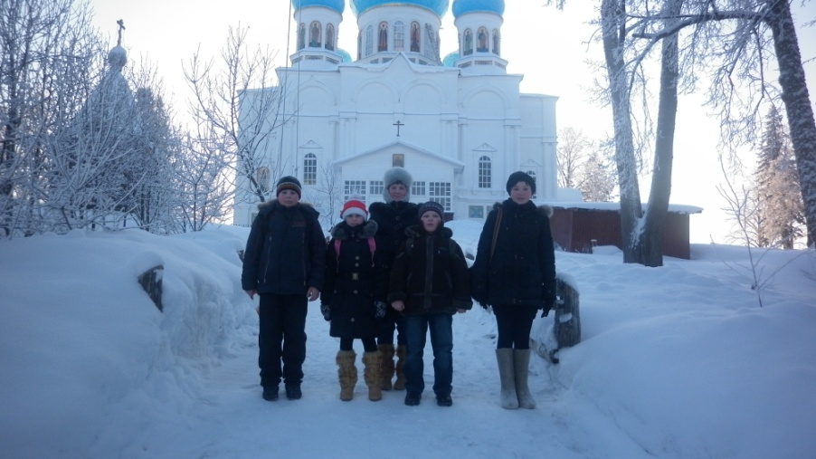
Крещение. Поход за святой водой.

Slide 5
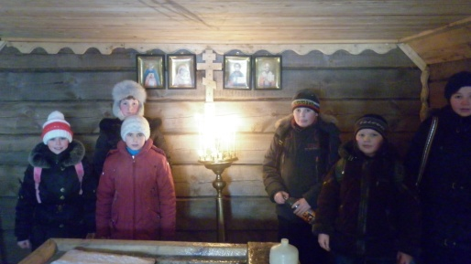
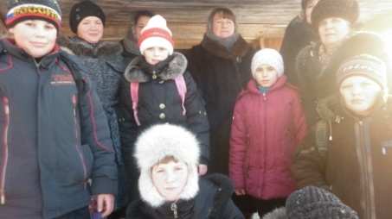
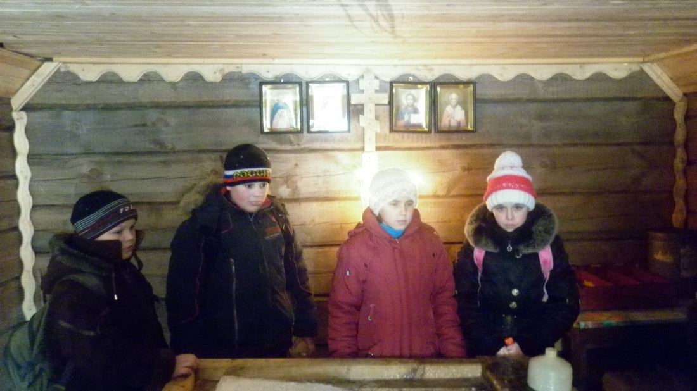

Slide 6
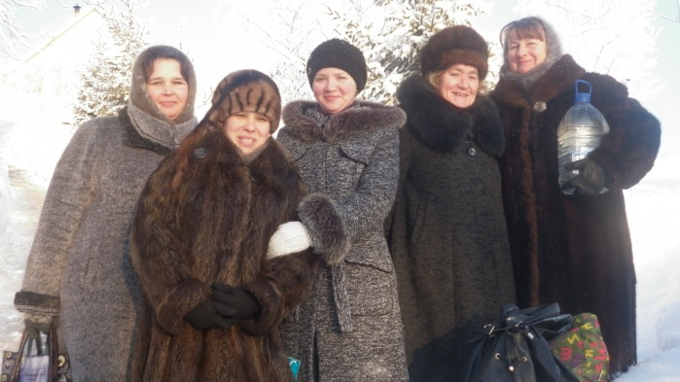
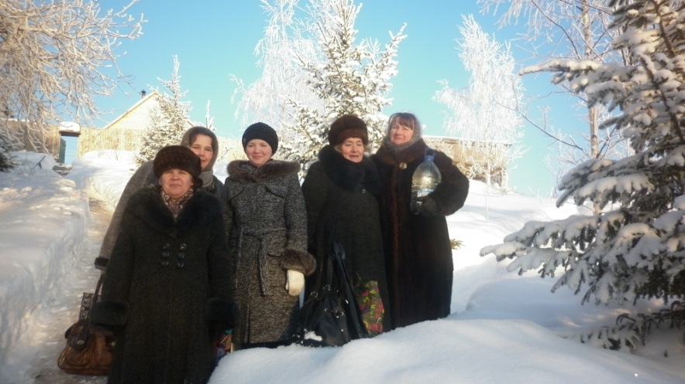

Slide 7
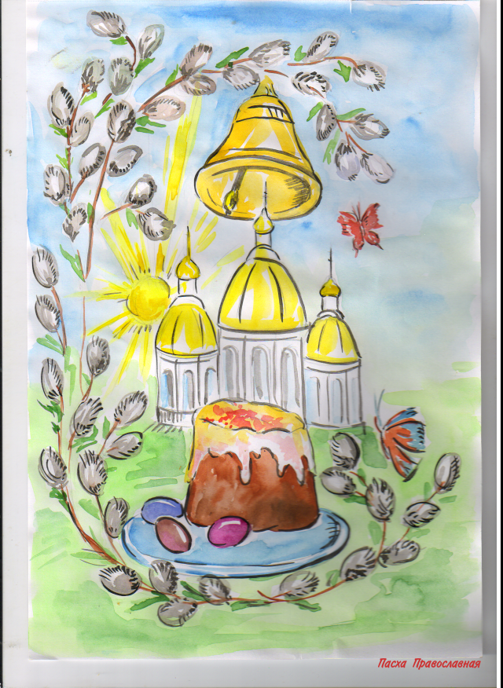
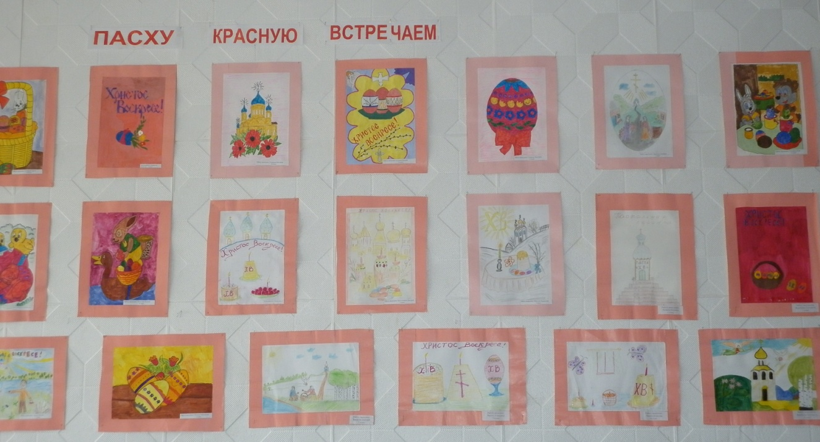
Конкурс рисунков и поделок
«Пасху красную встречаем»

Slide 8
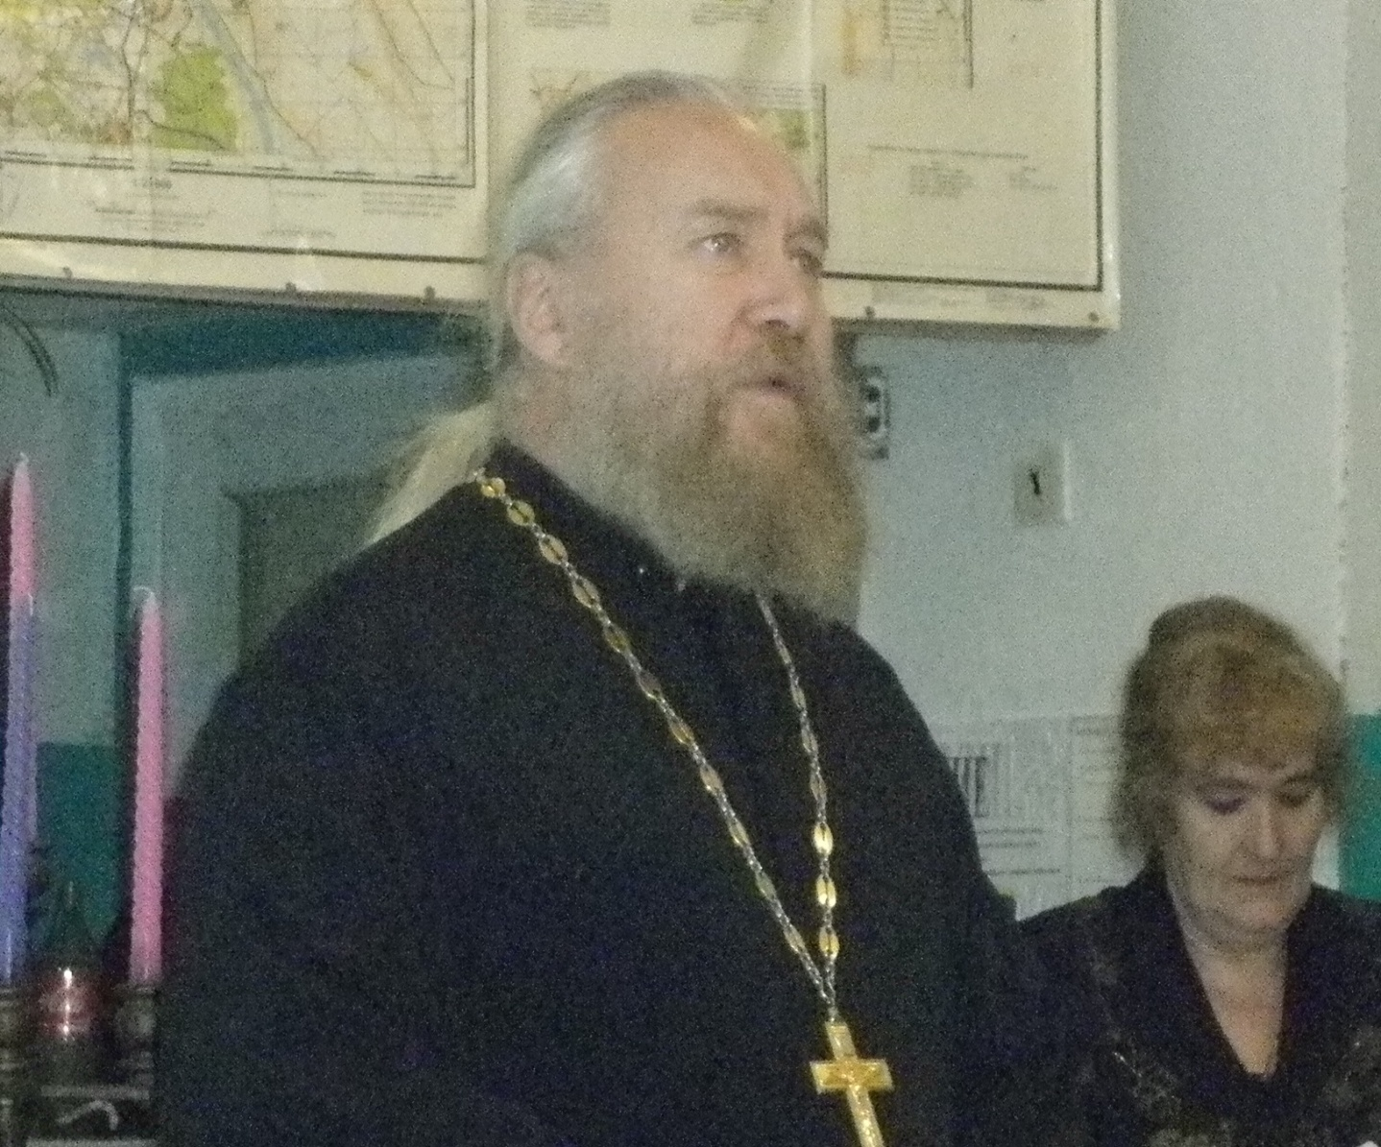
Встреча настоятеля с учащимися

Slide 9
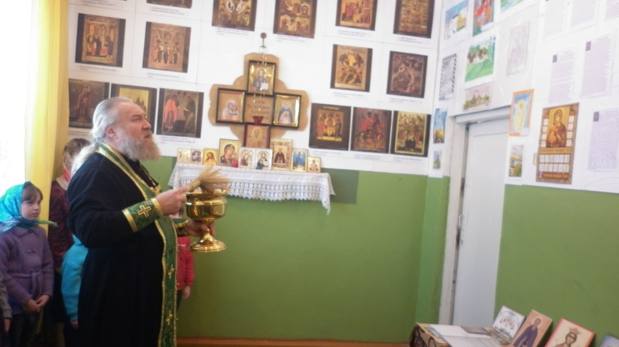
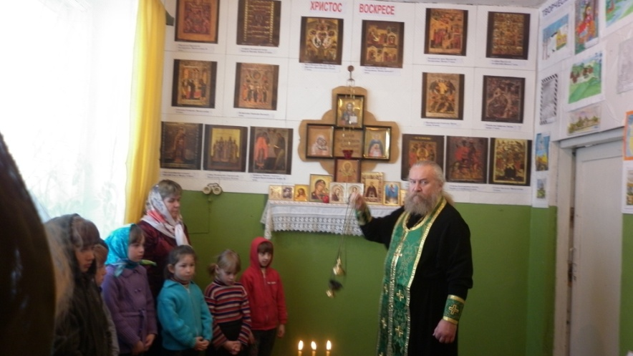
Освящение кабинета
духовно-нравственного образования

Slide 10
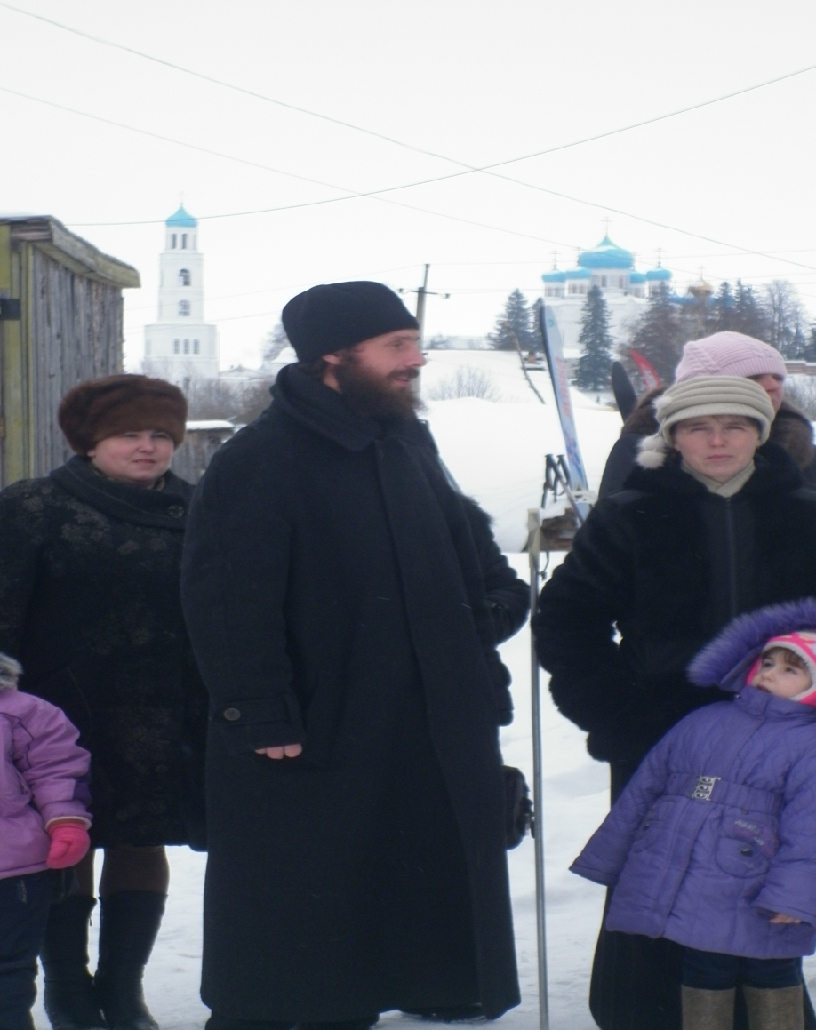
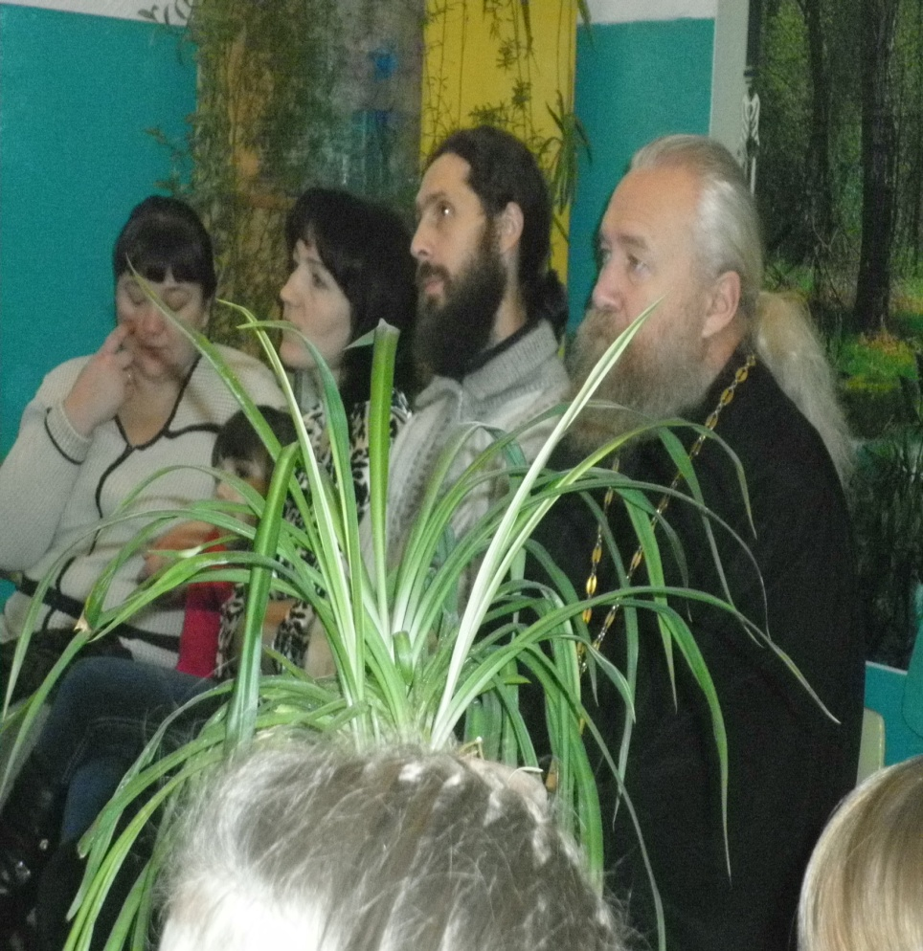
А. А. Ларин - наш надежный помощник,
член родительского комитета

Slide 11
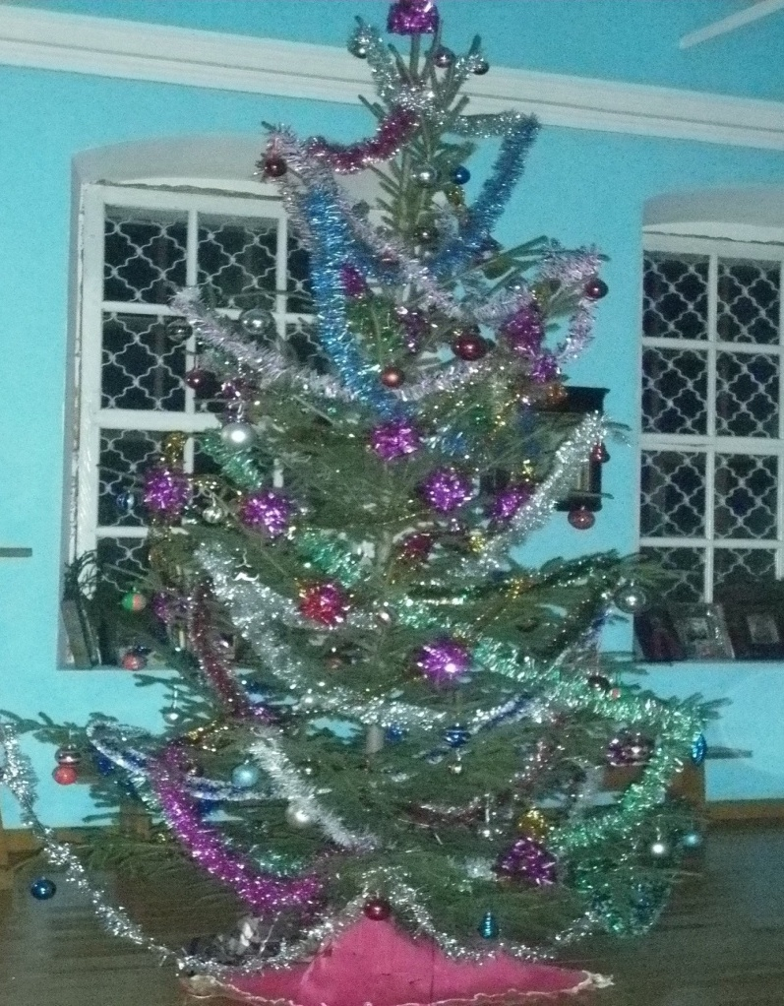
Рождественская ёлка в храме

Slide 12
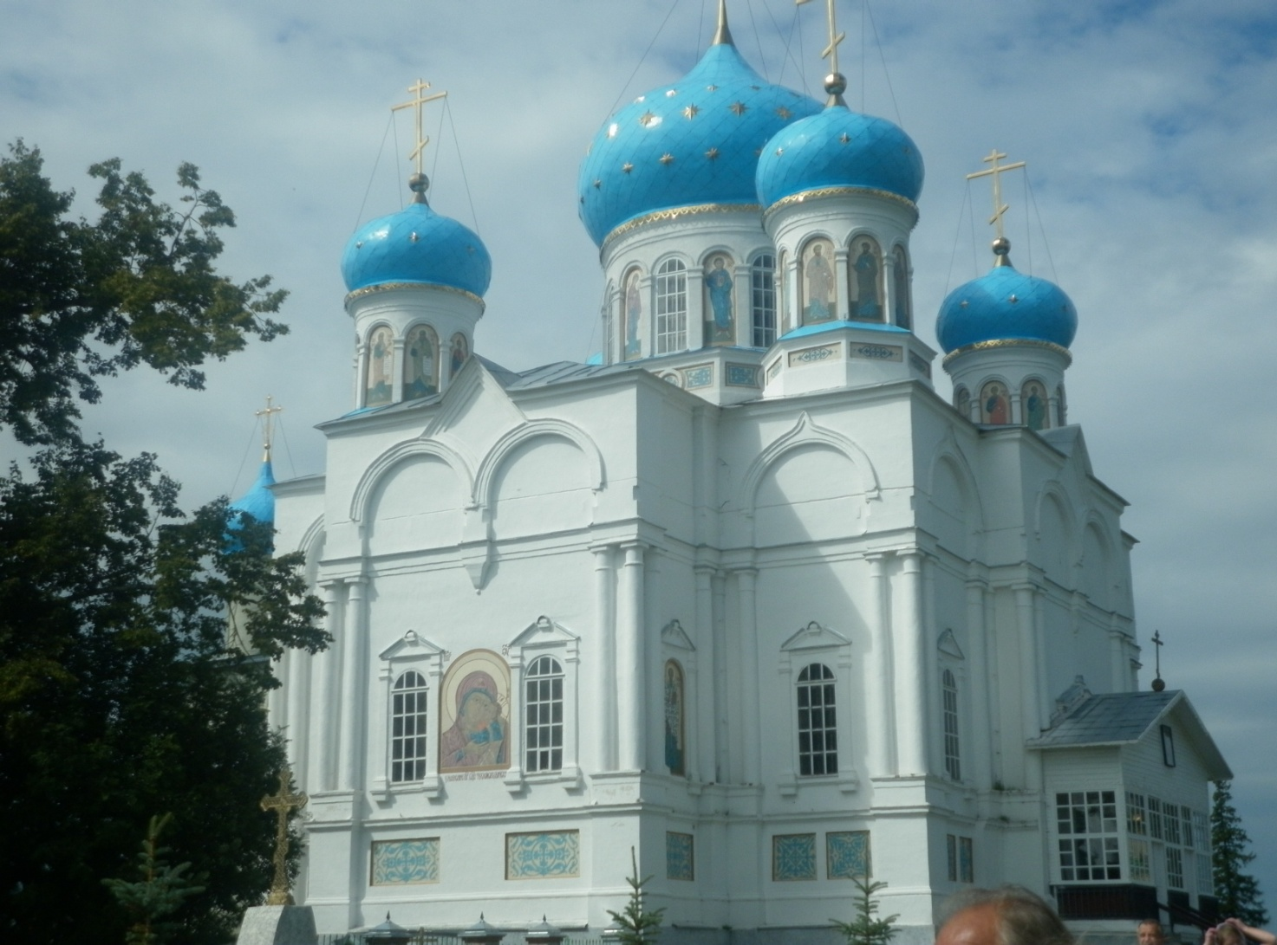
Проект «История храма – в истории моего села»

Slide 13
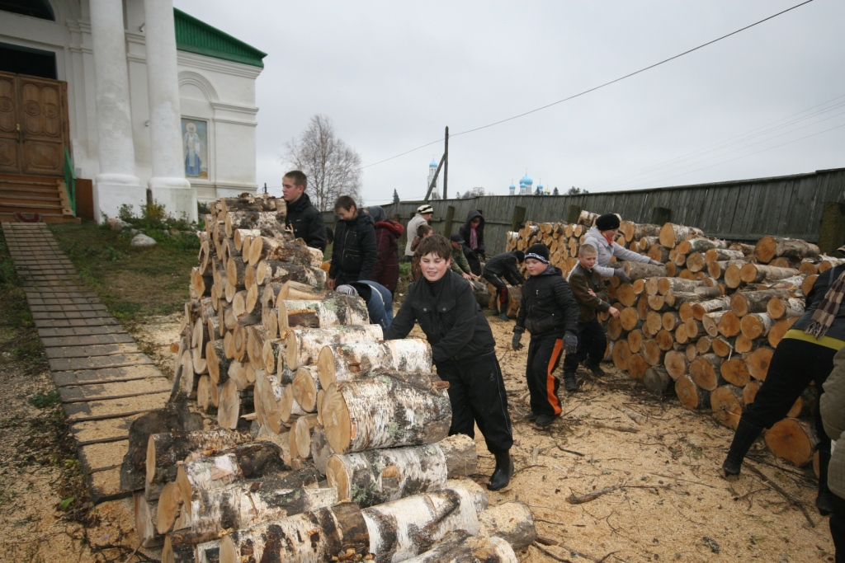
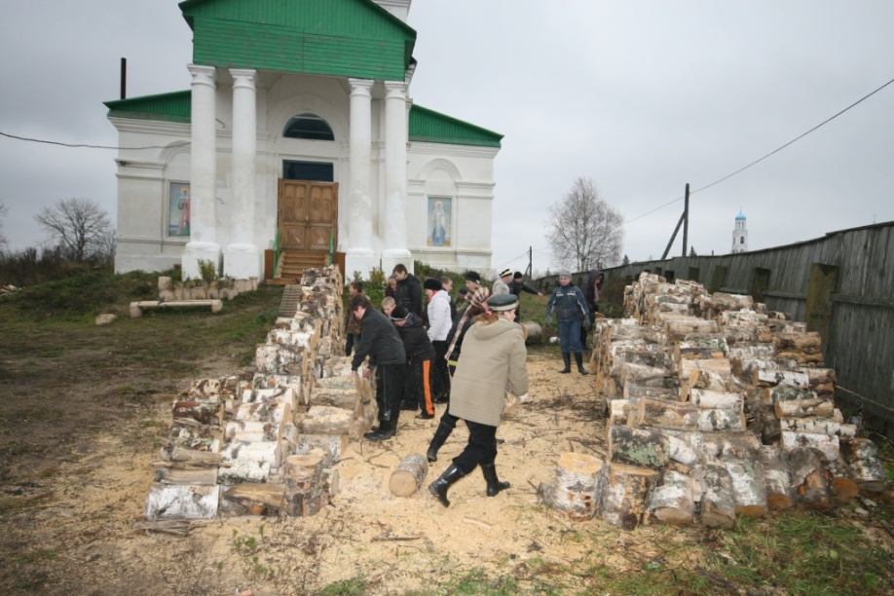
Благоустройство территории Храма

Slide 14
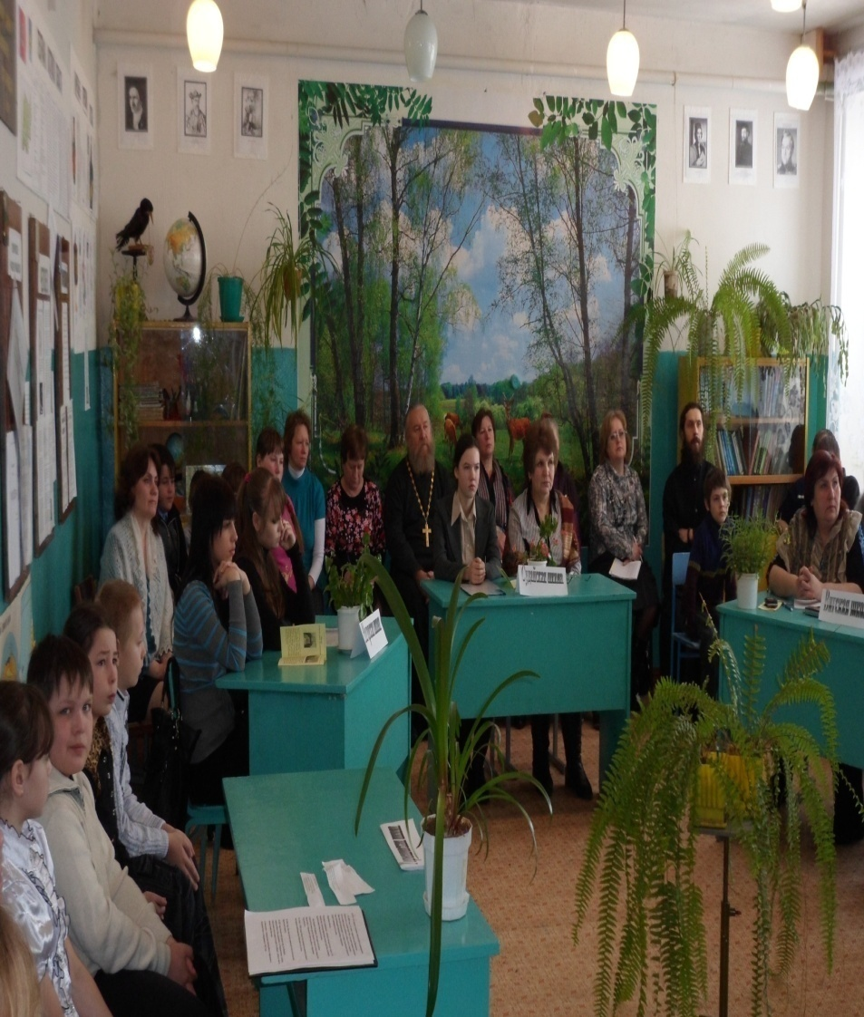
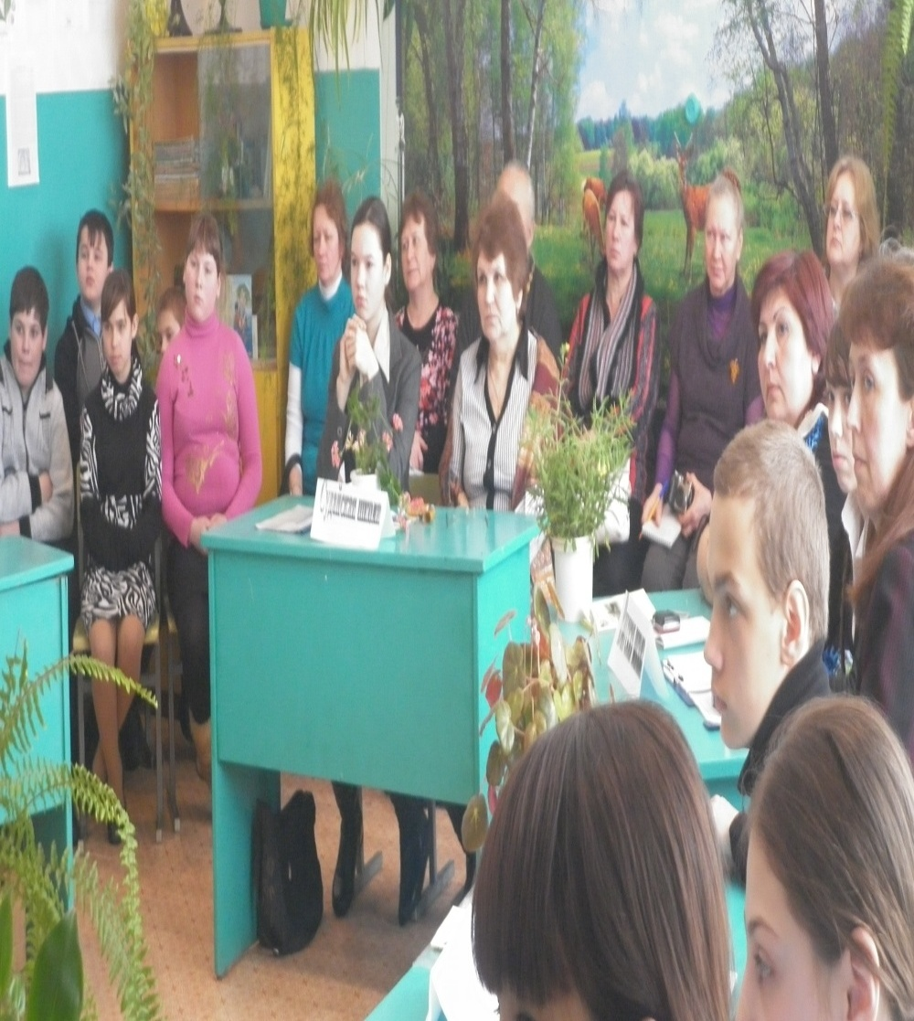
проект « Святые земли костромской »

